Slide 1

ĐẠI HỌC TÔN ĐỨC THẮNG
Khoa Công nghệ Thông tin | Môn: Công nghệ Phần mềm
AXIOM
HRM
Hệ thống Quản lý Nhân sự và Tiền lương Doanh nghiệp
GVHD: Cô Võ Thị Kim Anh
Hoàng Thái Đăng Khoa 52400017 (Dev + PM) · Lê Minh Gia Bảo 52400004 (BA) · Lê Tuấn Kiệt 52400133 (Tester)
Công nghệ Phần mềm · 2025
Nhóm: 52400017 – 52400004 – 52400133

Slide 2
NỘI DUNG TRÌNH BÀY
Table of Contents
01
Bối cảnh & Mục tiêu
06
Chấm công GPS — Chi tiết kỹ thuật
02
Công nghệ sử dụng
07
Giao diện & Tính năng nổi bật
03
Kiến trúc & Database
08
Kiểm thử & Kết quả
04
Use Case & Phân quyền RBAC
09
Kết luận & Hỏi đáp
05
Công thức tính lương

Slide 3



Bối cảnh & Vấn đề
Tại sao cần AXIOM HRM?
01
Dữ liệu phân tán
Nhân sự, chấm công, lương nằm rải rác trên Excel, giấy tờ — khó tổng hợp, dễ thất lạc.
02
Sai sót thủ công
Tính lương bằng tay dễ nhầm công thức BH, thuế, OT — ảnh hưởng trực tiếp quyền lợi nhân viên.
03
Thiếu minh bạch
Nhân viên không biết lương mình tính thế nào, không xem được phiếu lương — mất niềm tin.
→ Giải pháp: AXIOM HRM — Tự động hóa toàn bộ quy trình HR

Slide 4







Mục tiêu & Phạm vi
7 phân hệ nghiệp vụ
Core HR
Time & Attendance
Hồ sơ nhân viên, hợp đồng lao động, quá trình công tác
Chấm công GPS, ngày công, giờ OT, phút đi muộn
Leave Management
Business Trip
Đăng ký nghỉ phép, duyệt đơn, quỹ phép năm
Lệnh công tác, phụ cấp công tác phí
Payroll
Reporting
Tính lương tự động Gross→Net theo luật VN, phiếu lương PDF
6 Dashboard đa vai trò, xuất báo cáo Excel/PDF
System Admin
Quản lý tài khoản, phân quyền RBAC 6 vai trò

Slide 5












Công nghệ sử dụng
12 công nghệ chính
Next.js 16
TypeScript 5.7
Tailwind CSS v4
PostgreSQL 17
Full-stack React App Router
Type-safe codebase
Utility-first UI
RDBMS chính (Docker)
Prisma ORM 7
NextAuth v5
Recharts 3.8
React-PDF 4.3
Type-safe + Migration
JWT + RBAC 6 roles
Bar/Line/Pie/Area
Phiếu lương PDF
ExcelJS 4.4
Nodemailer 8
Zod 4.3
Docker Compose
Xuất báo cáo Excel
Gmail SMTP
Schema validation
PostgreSQL container

Slide 6


Kiến trúc hệ thống
Mô hình 3 lớp
TẦNG 1 — GIAO DIỆN
Presentation Layer
31 trang React · 3 layout · Responsive · Dark Mode · Song ngữ VI/EN
▼
TẦNG 2 — NGHIỆP VỤ
Business Logic Layer
10 service · 11 Server Actions · 5 Zod schema · Payroll engine
▼
TẦNG 3 — DỮ LIỆU
Data Access Layer
Prisma ORM → PostgreSQL 17 · 13 bảng · $transaction() · Migration
Next.js App Router · TypeScript · Tailwind CSS · Docker · PostgreSQL · Prisma · Zod

Slide 7
Database — 13 bảng
Prisma ORM · PostgreSQL 17
departments
Phòng ban
leave_requests
Đơn nghỉ phép
positions
Chức vụ
leave_balance
Quỹ phép năm
employees
Nhân viên (63)
payroll
Bảng lương tháng
users
Tài khoản (64)
payslips
Phiếu lương
contracts
Hợp đồng LĐ
career_history
Lịch sử công tác
attendance
Chấm công
business_trips
Công tác phí
salary_config
Cấu hình lương
Prisma ORM 7 · Type-safe · Auto-migration · $transaction() cho toàn vẹn dữ liệu

Slide 8
Use Case — 6 Actor × 4 phân hệ
Ma trận phân quyền tổng quan
Actor
Hồ sơ NV
Chấm công & Phép
Tiền lương
Báo cáo & QT
Admin
CRUD full
Xem tất cả
Full
Full + User mgmt
Director
Xem
—
Xem
KPI + Excel
HR Manager
CRUD full
Duyệt tất cả
Xem
HR Dashboard
Accountant
Xem
—
Tính lương
KPI tài chính
Manager
—
Duyệt phòng
Xem phòng
Team Dashboard
Employee
Xem mình
Check-in + Đơn
Phiếu mình
Cá nhân

Slide 9
Phân quyền RBAC — 6 vai trò
Bảo vệ bằng Next.js Edge Middleware
Chức năng
Admin
Director
HR
Accountant
Manager
Employee
Dashboard
✅
✅ KPI
✅ HR
✅ Lương
✅ Phòng
✅ Cá nhân
CRUD Nhân viên
✅
—
✅
—
—
Xem mình
Hợp đồng LĐ
✅
—
✅
—
—
Xem mình
Chấm công
✅
—
✅
—
✅ Phòng
✅
Duyệt nghỉ phép
✅
—
✅
—
✅ Phòng
—
Tính lương
✅
—
—
✅
—
—
Xem phiếu lương
✅
—
—
✅
—
Xem mình
Quản lý tài khoản
✅
—
—
—
—
—

Slide 10
Công thức tính lương
Theo luật Việt Nam — Gross → Net
01
GROSS
= (Lương CB × Hệ số) + Phụ cấp + Tiền OT
02
BẢO HIỂM
= (Lương CB × Hệ số) × 10.5% [BHXH 8% + BHYT 1.5% + BHTN 1%]
03
GIẢM TRỪ
= 15.500.000đ (bản thân) + 6.200.000đ × Số người phụ thuộc
04
THU NHẬP CHỊU THUẾ
= max(0, Gross − Bảo hiểm − Giảm trừ)
05
THUẾ TNCN
= Biểu lũy tiến 7 bậc: 5% → 10% → 15% → 20% → 25% → 30% → 35%
06
LƯƠNG NET
= Gross − Bảo hiểm − Thuế TNCN
Thực tập sinh: CB × 85% · OT thường: ×1.5 · OT T7/CN: ×2.0 · OT ngày lễ: ×3.0

Slide 11
Chấm công GPS — Luồng hoạt động
Geolocation API + Haversine Formula
1
Nhân viên mở trang Check-in trên trình duyệt
4
Kiểm tra: khoảng cách ≤ 500m?
2
Browser xin quyền Geolocation API (GPS)
5
OK → Check-in, ghi nhận thời gian, tính phút đi muộn
3
Hệ thống tính khoảng cách bằng công thức Haversine
6
Check-out → Tính tổng giờ làm, giờ OT, phút về sớm
Haversine:
d = 2R × arcsin( √[ sin²(Δlat/2) + cos(lat₁) × cos(lat₂) × sin²(Δlon/2) ] ) R = 6.371 km
≤ 500m → 🟢 Trong khu vực → Cho phép Check-in
> 500m → 🔴 Ngoài khu vực → Khóa nút Check-in

Slide 12
Chấm công GPS — Quy tắc nghiệp vụ
Ngày thường vs Cuối tuần
Quy tắc
Ngày thường (T2–T6)
Cuối tuần (T7/CN)
Giờ làm chuẩn
08:00 – 17:00
Không bắt buộc
Check-in trước 08:00
Đúng giờ (late = 0)
Toàn bộ giờ = OT
Check-in sau 08:00
Đi muộn (lateMin)
Không phạt, vẫn = OT
Check-out trước 17:00
Về sớm (earlyMin)
OT = tổng giờ làm
Check-out sau 17:00
OT = (CO−17:00) ×1.5
OT = tổng giờ × 2.0
Phạt đi muộn
Có (trừ chấm công)
❌ Không phạt
Bán kính GPS
≤ 500m (Haversine)
≤ 500m (Haversine)
Trạng thái
"Đi làm" / "Đi muộn"
"Đi làm" (OT cuối tuần)
💡 Hệ thống tự phân biệt ngày thường vs cuối tuần — Nhân viên không cần chọn loại ngày khi check-in.

Slide 13
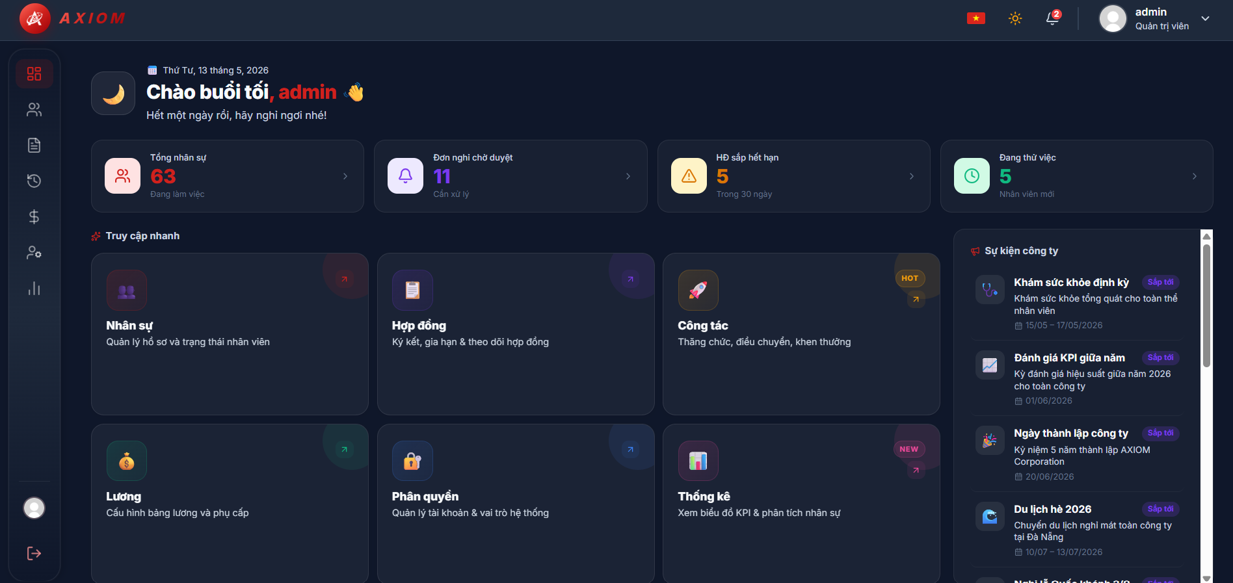
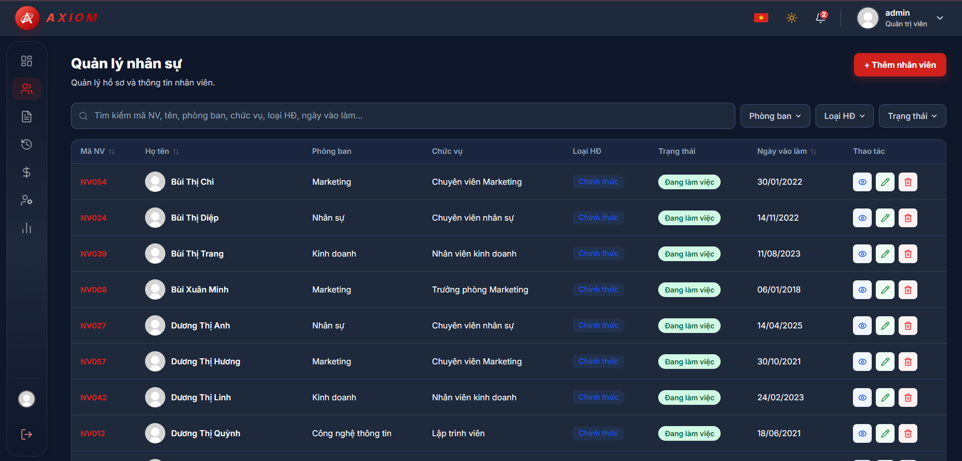
Giao diện — Desktop
Next.js App Router · Responsive
[Screenshot thực tế]
[Screenshot thực tế]
Dashboard Admin
Danh sách Nhân viên
6 Dashboard theo vai trò · Biểu đồ Recharts
CRUD · Search · Filter · Phân trang
31 trang React
3 Layout khác nhau
Dark Mode ☀️/🌙
Song ngữ VI/EN 🇻🇳/🇬🇧

Slide 14
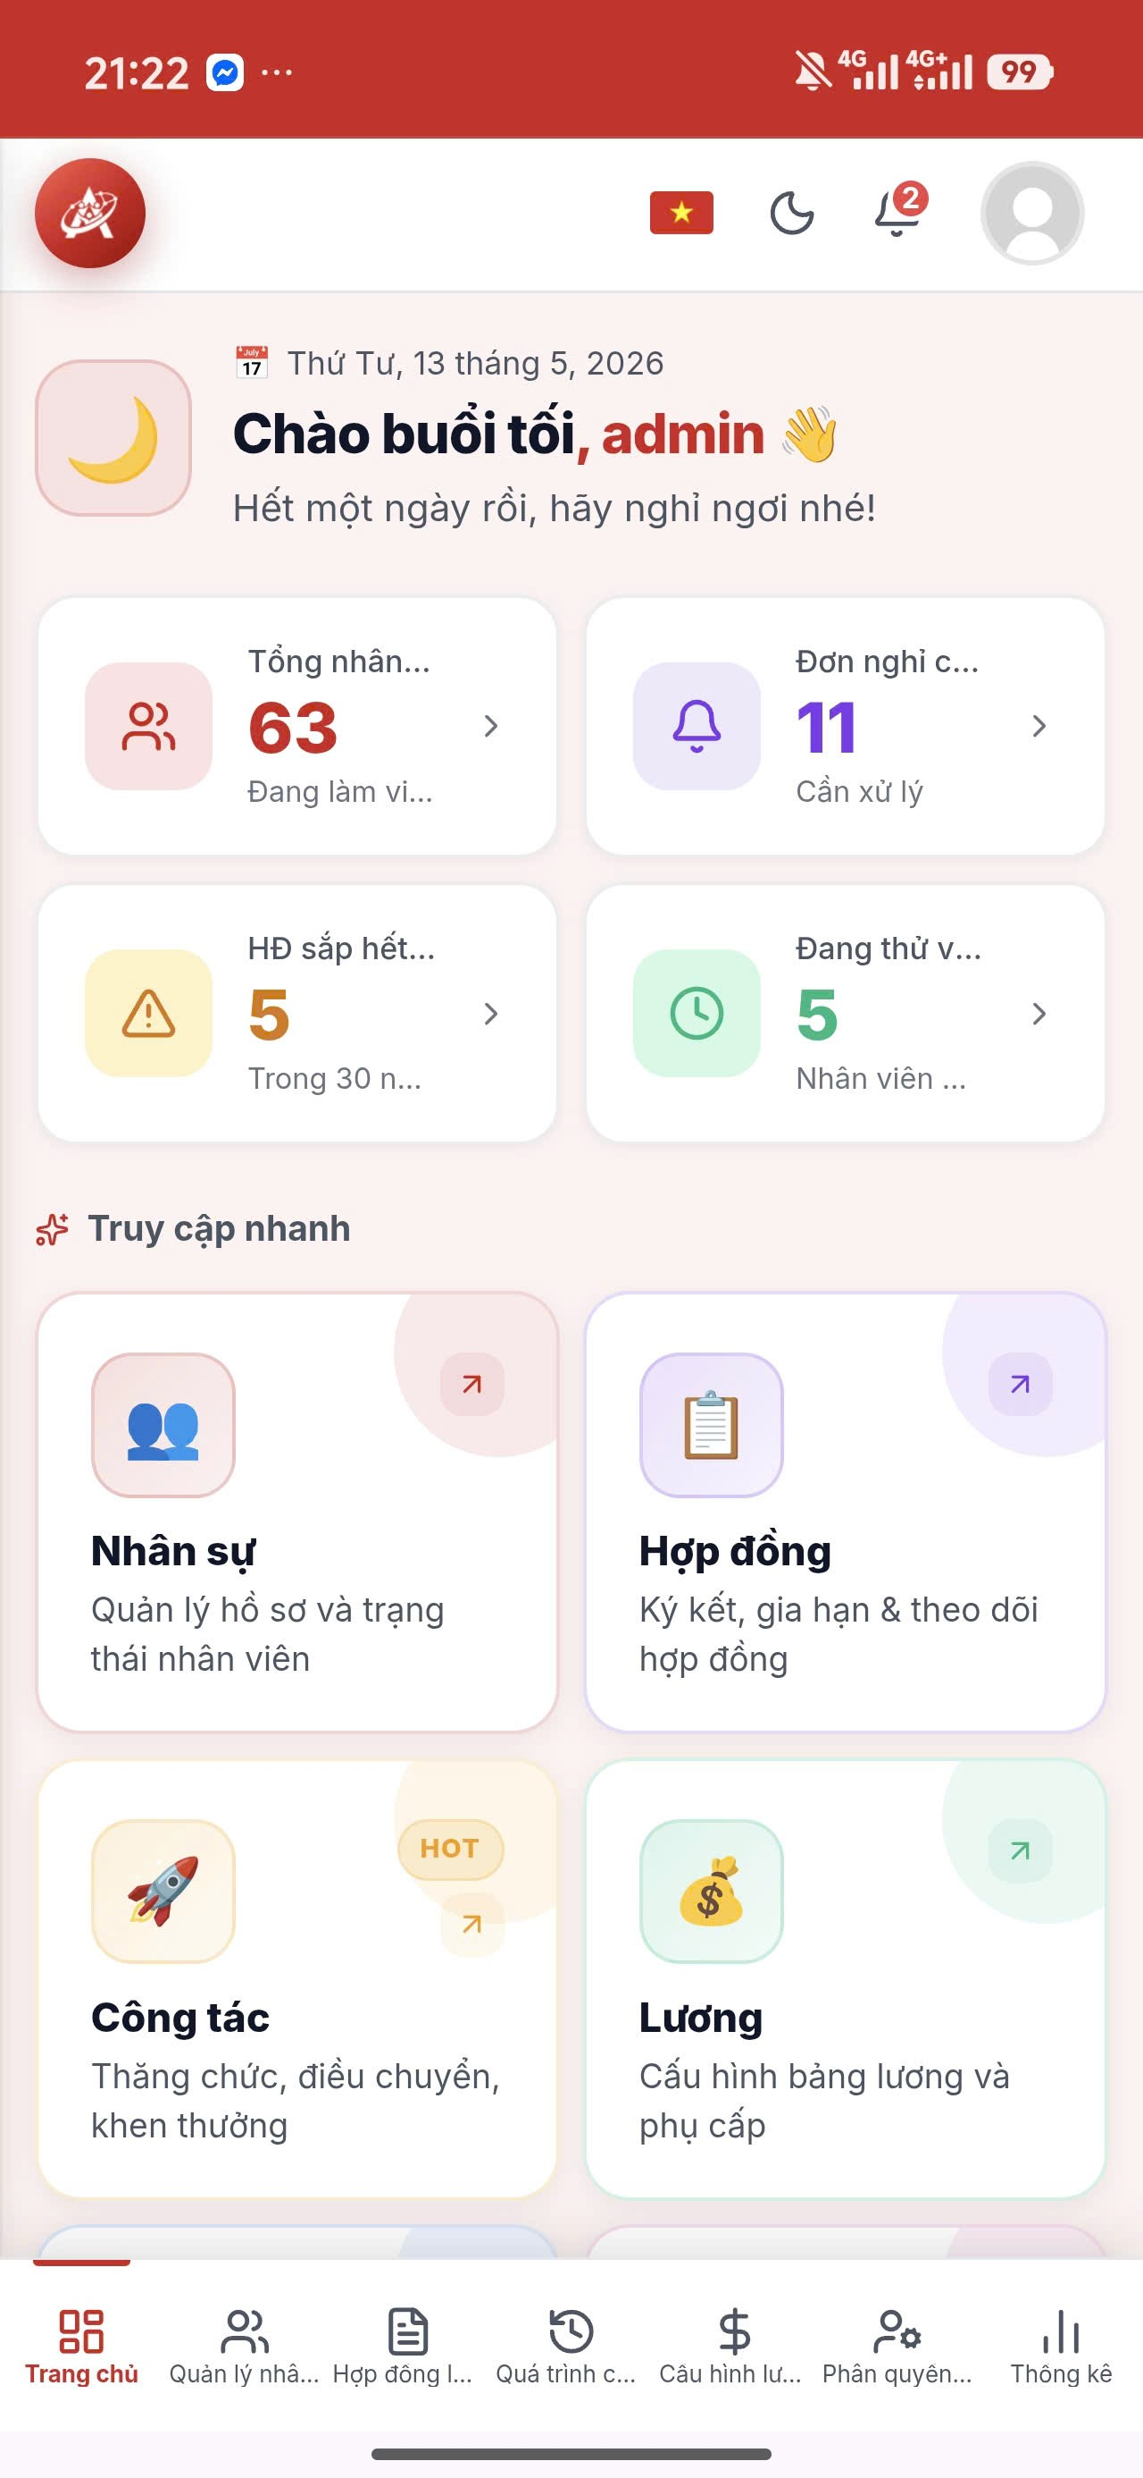
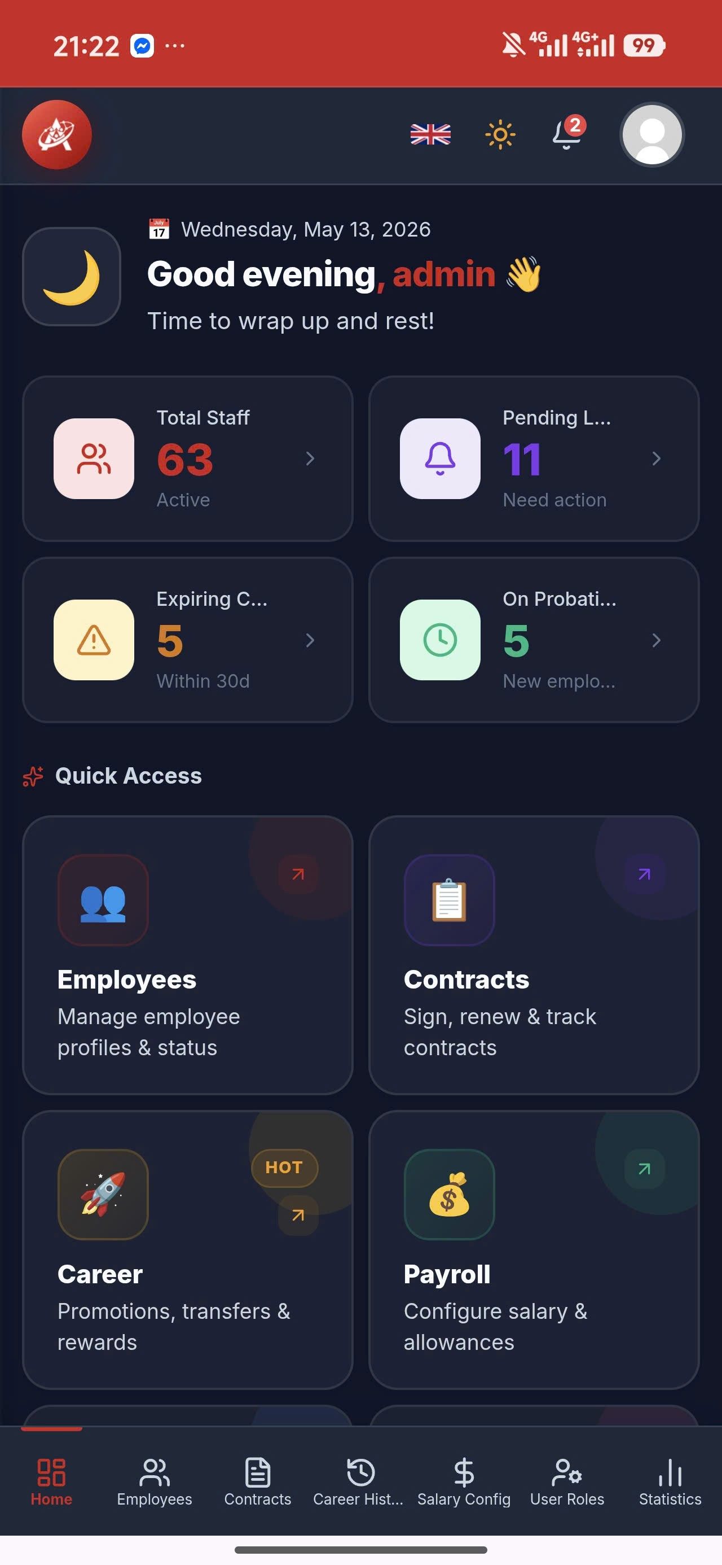
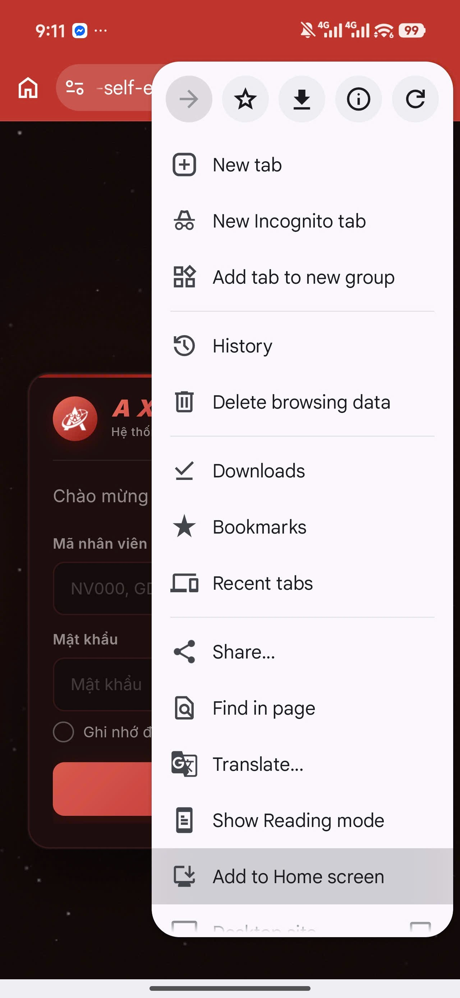



Giao diện — Mobile + PWA
Responsive Design · Progressive Web App
[mock]
[mock]
[mock]
Bottom Navigation
Dark Mode + EN
PWA Install
6 tabs thay sidebar trên mobile
Toggle ☀️/🌙 + 🇻🇳/🇬🇧 trên header
Cài như app native, icon Home Screen
Desktop ≥1024px
Tablet 768px
Mobile ≤640px

Slide 15






Tính năng nổi bật
6 điểm khác biệt
Song ngữ VI / EN
Dark Mode / Light Mode
Quên mật khẩu + Setup Email
Toggle cờ 🇻🇳/🇬🇧 — toàn bộ UI + biểu đồ + PDF đều dịch
Toggle ☀️/🌙 — sidebar, cards, biểu đồ, tables đều hỗ trợ
Gmail SMTP gửi mật khẩu tạm — bắt buộc setup lần đầu đăng nhập
Export PDF + Excel
Chấm công GPS
RBAC 6 vai trò
@react-pdf/renderer phiếu lương + exceljs báo cáo chi tiết
Haversine ≤ 500m — tự tính muộn / OT / cuối tuần
Edge Middleware bảo vệ mọi route — sidebar + dashboard theo role

Slide 16
Kết quả kiểm thử
Manual Testing — 132 Test Cases
132
127
5
96.2%
Test Cases
Pass
Fail (đã fix)
Tỉ lệ Pass
Module
TC
Pass
Fail
Authentication
15
15
0
Employee CRUD
18
17
1
Contract
12
12
0
Attendance
14
13
1
Pass 96.2%
Leave
16
15
1
Payroll
20
19
1
Dashboard
12
12
0
Export
10
9
1
RBAC + UI/UX
15
15
0
Total
132
127
5

Slide 17
Kết quả đạt được
Kế hoạch vs Thực tế
Hạng mục
Kế hoạch
Thực tế
Số module nghiệp vụ
10
12
Bảng cơ sở dữ liệu
10
13
Vai trò người dùng
4
6 (+Accountant, Director)
Số Use Case
~60
78
Dữ liệu demo
20 NV
63 NV + 6 tháng lịch sử
Kiểm thử
Cơ bản
132 TC, 96.2% pass
Dòng code ước lượng
~20,000
~50,000
Xuất báo cáo
Không kế hoạch
Excel + PDF (bonus!)
Song ngữ
Không kế hoạch
VI / EN toàn hệ thống

Slide 18





Hạn chế & Hướng phát triển
Cải tiến trong tương lai
⚠ Kiểm thử thủ công (132 TC)
⚠ Chưa deploy production
→ Tích hợp Jest + Testing Library — test suite tự động
→ Deploy Vercel (Next.js) + Railway (PostgreSQL)
⚠ Chưa có real-time notification
⚠ GPS cần HTTPS
→ Tích hợp WebSocket hoặc Server-Sent Events
→ Deploy HTTPS production hoặc dùng ngrok cho dev
⚠ Chưa có Audit Log
⚠ Thời gian hạn hẹp (9 tuần)
→ Thêm bảng AuditLog ghi nhận mọi thao tác người dùng
→ Bổ sung CI/CD pipeline, mobile app giai đoạn sau

Slide 19
AXIOM
Cảm ơn Cô và
các bạn đã lắng nghe!
HRM
Hệ thống Quản lý
Nhân sự & Tiền lương
GVHD: Cô Võ Thị Kim Anh
Hoàng Thái Đăng Khoa · 52400017 · Dev chính + PM
Lê Minh Gia Bảo · 52400004 · Business Analyst
Lê Tuấn Kiệt · 52400133 · Tester
🚀 Sẵn sàng demo hệ thống 🚀

